Slide 1
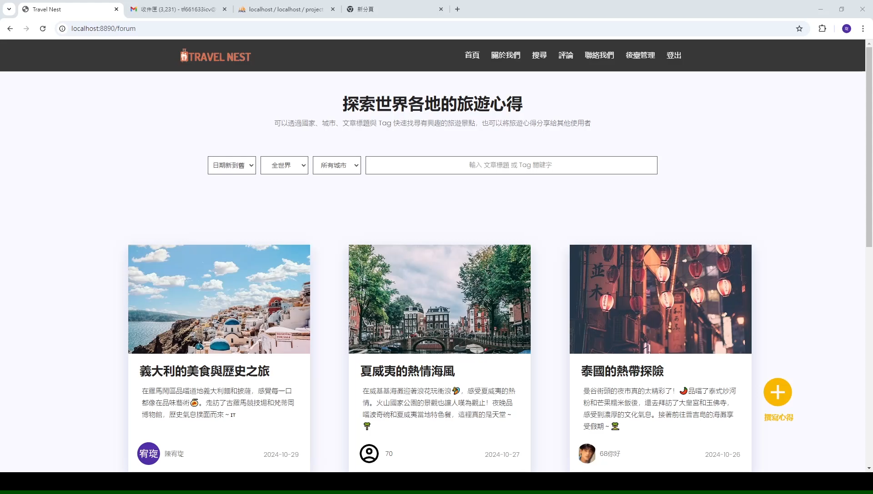
評論系統

Slide 2
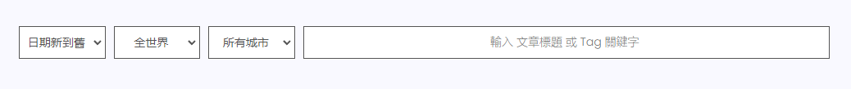
評論系統-評論總覽
根據排序方式和關鍵字動態更新符合的評論
前端
每次監聽到搜尋欄位變化時，使用 Fetch 向後端發出 GET 請求
後端
接收請求並取得查詢參數，使用 Spring Data JPA 向資料庫請求資料
資料庫
返回資料給後端
後端
收到資料後以 JSON 格式回傳給前端
前端
JavaScript 更新畫面

Slide 3
評論系統-評論全文
根據使用者權限改變畫面渲染
後端處理
從 HttpSession 獲得登入中的 userUid
透過 userUid 查詢該帳戶是否為文章作者
畫面渲染
根據查詢結果，透過 Thymeleaf 控制畫面渲染
未登入用戶：僅點讚按鈕，點擊會提示需登入才能點讚
已登入用戶：顯示點讚、書籤、檢舉按鈕
文章作者：顯示點讚、書籤、檢舉、編輯文章、刪除文章按鈕

Slide 4
評論系統-評論全文
按讚、加入書籤、檢舉文章
後端
當用戶進入頁面時，查詢該文章的按讚、書籤和檢舉記錄
根據查詢結果，使用 Thymeleaf 控制畫面渲染顯示按鈕狀態
前端
監聽按鈕點擊事件
每次點擊按鈕時，根據用戶的記錄發出 PUT / DELETE / GET 請求
後端
向資料庫發出請求，並將結果回傳給前端
前端
JavaScript 根據後端返回的消息更新畫面

Slide 5
評論系統-新增/編輯評論
登入帳戶判斷
後端
從 HttpSession 獲得登入中的 userUid
使用 Intercepter 限制只有已登入用戶才能進入該頁面
若查無 userUid 則直接導向登入頁面
欲編輯文章的作者與登入中帳戶相符，進入編輯狀態
若為編輯，使用 Thymeleaf 將原本的資料設為預設值
前端
如為編輯狀態，進入頁面後直接發出 GET 請求取得原先上傳的圖片

Slide 6
評論系統-新增/編輯評論
送出評論
前端
使用 Fetch 向後端發出 Http 請求
新增評論：POST
編輯評論：PUT
若用戶有刪除原先上傳的圖片，另外發出 DELETE 請求
後端
依收到的請求呼叫相應的 API
前端
根據後端返回的狀態，自動跳轉回評論總覽頁面

Slide 7
聯繫我們
自動確認信
前端
收到表單資料，使用 Fetch 向後端發出 POST 請求
畫面提示使用者正在傳送資料
後端
將表單資料使用 Spring Data JPA 存入資料庫
資料庫
返回儲存成功的資料給後端
後端
準備寄送 Spring Boot Mail
設置 MimeMessage，收件地址為表單中填寫的 Email
使用 Thymeleaf 進行信件模板渲染
使用 SMTP 方式寄送 SSL/TLS 加密信件
回傳狀態給前端
前端
清除傳送成功的表單資料
隱藏傳送中提示，顯示管理員已收到表單並寄發確認信

